Slide 1
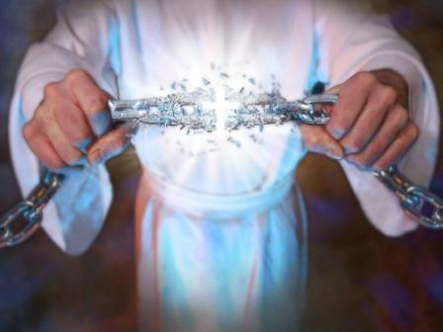
Chapter Twelve
Liberati autem a peccato, servi facti estis iustitiae.

Slide 2
Deponent verbs look passive, but are translated as active.
Deponent Verbs
Arbitror = I judge.
NOT I am judged… Use the passive endings…
-r, -ris, -tur, -mur, -mini, -ntur

Slide 3
Semi-deponent verbs look active in the present, imperfect and future tense, but….
Semi- Deponent Verbs
the third principal part looks passive, and there is no fourth principal part.
gaudeo, gaudere, gavisus sum

Slide 4
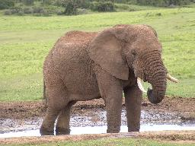
Genitive of Description
…may tell definite measurements.
elephantus duodecim pedum
an elephant of twelve feet an elephant twelve feet tall

Slide 5
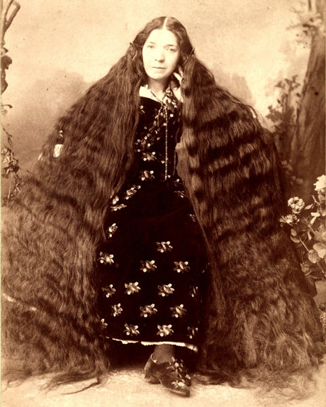
…may describe physical characteristics.
Ablative of Description
femina longa coma
a woman with long hair
a long-haired woman

Slide 6
Sometimes either can be used.
Genitive or Ablative
vir magnae celeritatis
vir magna celeritate
Both: a man of great speed

Slide 7
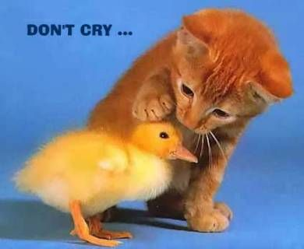
Learn each form of each word.
Vocabulary
ultimus audeo
adhuc congredior
ecce conor
caritas consolor
arbitror egredior

Slide 8
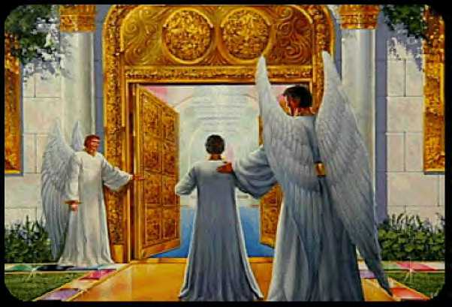
Some verbs are deponent; some are semi-deponent.
gaudeo hortor
iaceo loquor
morior proficiscor
progredior sequor
going to heaven

Slide 9
Do this step by step.
Helps in translating Exercise A.
hortaberis
Is it deponent?
What is the ending? 2nd sing.
In what tense is it? Imperfect
You were encouraging

Slide 10
Exercise B.
We are encouraging
What person and number?
1st person plural
What tense? Present.
hortamur
Is its verb deponent? Yes.

Slide 11
Mark each clause.
Exercise C.
Adulescentem qui egreditur ut nuntium ad Romam portet pro me rogabo.
With mother having been helped by the three girls… (or: Since mother was helped…)

Slide 12
Rich Young Ruler
Et, ecce, unus appropinquans dixit Illi, “Magister bone, quod bonum faciam ut habeam vitam aeternam?”
Dixit ei, “Cur Me interrogas de bono? Unus solus est bonus — Deus; si autem vis ad vitam ingredi, observa mandata.”
Dixit Illi, “Quae?”
Iesus autem dixit, “Noli necare, non adulterabis¹, non facies furtum, falsum testimonium non dices, honora patrem et matrem, et diliges proximum tuum sicut te ipsum.”

Slide 13
Rich Young Ruler
Dixit Illi adulescens, “Omnia haec observavi. Quid adhuc mihi deest?”
Dixit illi Iesus, “Si vis perfectus esse, vade et vende quae habes et da pauperibus, et habebis mercedes in caelo; et veni et sequere Me.”
Ubi audivit autem adulescens verba, abiit tristis, erat enim unus habens multas possessiones.

Slide 14
Rich Young Ruler
Iesus autem dixit discipulis Suis, “Amen dico vobis quia dives difficile intrabit in regnum caeli, et iterum dico vobis, ′Facilius est enim camelum per foramen acūs transire quam divitem³ ingredi in regnum caeli.′”
Audiverant hoc autem Sui discipuli. Mirabantur, dicentes, “Quis ergo poterit salvus esse?”
Spectans autem Iesus dixit illis, “Inter homines hoc impossibile est; cum Deo autem omnia possibilia sunt.”

Slide 15
Lazarus
Fideli et Chuza familiae profectae erant ad Capharnaum. Mox in novas villas in parvo oppido Bethaniā movebant. Chuza et sua familia prope villam Simonis et familiae moverunt.
Ubi breve tempus ibi habitaverant, Lazarus factus est aegrotissimus. Lazaro morituro, Fidelius et Chuza subito memoriā tenuerunt Iesum Beniamin et Iohannem sanavisse. Uxores Fideli et Chuza constituerunt se Mariam Marthamque fortasse adiuvare posse. Itaque ibant ut eas adiuvarent.
Duae sorores in sellis ad lectum sedebant.

Slide 16
Lazarus
Lazarus in lecto iacebat, contendens inter vitam et mortem. Is erat earum solus frater, et pax parvae familiae erat in periculo. “Quomodo ad Iesum nuntium mittere poterimus ut sciat Lazarum esse aegrotum?” lacrimaverunt Martha et Maria.
Respondit Fidelius, “Tradam nuntium ad Iesum equo. In Peraeā praedicat. Sanhedrin nobis imperavit ut ubi Iesus sit omnibus temporibus sciamus. Adhuc Eum prehendere volunt. Quam primum Eum inveniam!”
Ad suam villam rediit, et suum equum paravit, et equitabat ut nuntium Iesui daret. Ubi Iesum invenit, dixit, “Domine, ecce, quem amas est aegrotus.”

Slide 17
Lazarus
Audiens Iesus dixit ei, “Hic morbus non est ad mortem, sed pro gloriā Dei ut glorificetur Filius Dei per eum.”
Itaque Fidelius ab Iesu discessit, et ad Mariam et Martham, reportans nuntium, rediit. Nunc feminae speraverunt Iesum eum sanaturum esse. Sed Lazarus vere mortuus fuit! Eius corpus parabatur et ad sepulchretum portabatur. Quattuor dies Iudaei ad villam venerunt ut Mariam et Martham consolarentur. Nonnulli erant eidem Pharisaei qui Iesum prehendere voluerant. Venerunt ut feminas verbis de benignitate et caritate consolarentur. Mariam Marthamque diligere Iesum non intellegebant, etiam eas esse partem globi discipulorum.

Slide 18
Lazarus
Ubi Iesus et discipuli tandem ad Bethaniam appropinquaverunt, Lazarus in sepulchro quattuor dies iacuerat. Titus et Davus in villam currentes venerunt.
“Iesus venit! Iesus venit!” clamaverunt.
“Est prope Bethaniam,” inquit Davus.
Ubi Martha audivit, celeriter ambulavit ut Eum exciperet. Maria adhuc sedebat domi. Tum Martha Ei dixit, “Si, Domine, fuisses hic, frater meus non mortuus esset. Sed nunc scio quia quaecumque rogaveris a Deo, Tibi Deus dabit.”

Slide 19
Lazarus
Dixit Iesus ei, “Surget iterum frater tuus.”
Dixit Martha Ei, “Scio eum surrecturum esse in resurrectione ultimā die.”
Dixit ei Iesus, “Ego sum Resurrectio et Vita; qui credit Mihi, etiam si mortuus fuerit, vivet. Et omnis qui vivit et credit Mihi non morietur. Credis-ne hoc?”
Et ea respondit, “Ego, Domine, credo Te esse Christum, Filium Dei, qui in hunc mundum venisti.” Et ubi dixerat hoc, venit in villam et vocavit Mariam, suam sororem, dicens, “Dominus adest et vocat te.”

Slide 20
Lazarus
Surrexit ut audiret, et venit ad Eum. Ubi homines in villā, qui venerant ut sorores consolarentur, Mariam discedentem viderunt, eam secuti sunt. Maria volebat lacrimare ad sepulchrum.
Tunc ubi Maria ad Iesum venit, et Eum vidit, ad Eius pedes cecidit. Ei etiam dixit, “Si, Domine, fuisses hic, frater meus non mortuus esset.”
Ubi Iesus Mariam lacrimantem vidit et homines lacrimantes qui cum eā venerant, miserrimus in Suo spiritu erat. Sua mors erat etiam prope.
“Ubi eum posuistis?” rogavit.
Chuza inquit, “Veni, Domine, et vide.” Hoc tempore Iesus Ipse etiam lacrimabat.

Slide 21
Lazarus
Dives, nomine Simon a Bethaniā, videns quia Iesus maxime Lazarum diligebat, inquit, “Iesus multos sanare potuit. Cur hunc hominem e morte servare non poterat?”
Iesus, iterum miserrimus, ad sepulchrum venit. Erat spelunca, et magnum saxum ante eam positum erat. Iesus inquit, “Movete saxum.”
“Hoc tempore, Domine, corpus foetet quoniam quattuor dies mortuus fuit,” Martha dixit. Iesus ei dixit, “Nonne dixi tibi, quia si credideris, gloriam Dei videbis?”
.

Slide 22
Lazarus
Homines ergo saxum a loco moverunt, Iesus autem Suos oculos ad caelum levavit et oravit, “Pater, Tibi gratias ago, quia Me audivisti. Ego autem scio quia semper Me audivisti, sed propter homines prope qui stant sic dico, ut credant Te Me misisse.”
Et ubi locutus erat, magnā voce clamavit, “Lazare, veni foras!”
Et statim qui erat mortuus e speluncā venit. Eius pedes et manūs ligati sunt, et facies illius sudario ligata erat.

Slide 23
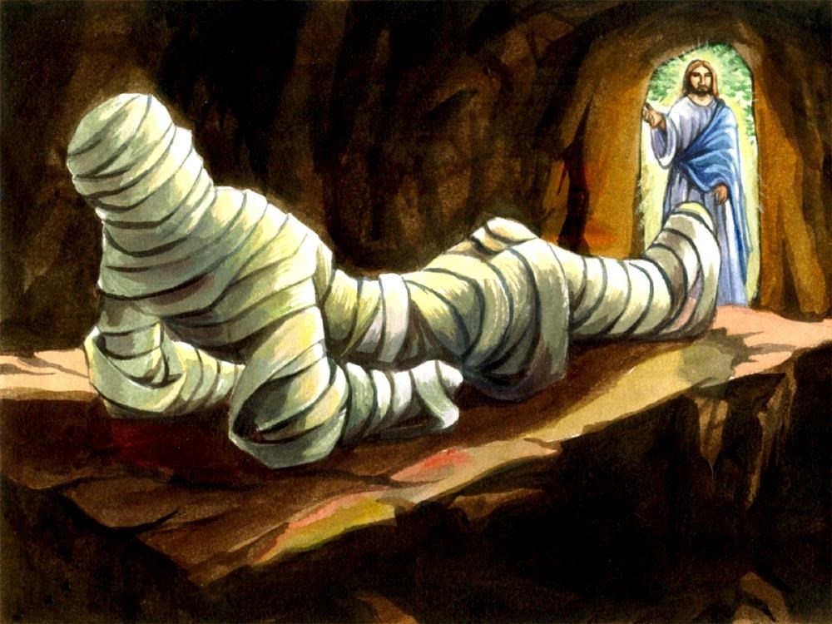
Lazarus
Dixit eis Iesus, “Solvite eum.”
Parva familia erat beatissima iterum propter Dominum Christum quem adoraverunt. In villā in Bethaniā globus discipulorum eā nocte et multos dies gaudebat. Altera mors mox erit, et plurem doloris quam umquam intellegere poterunt sentient.

